Slide 1





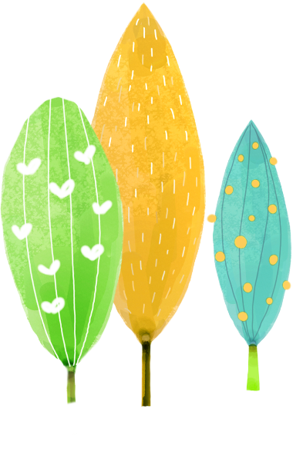
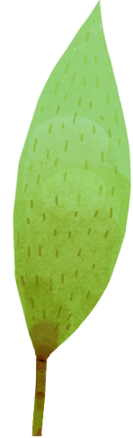




Chủ đề: Mái trường mến yêu
Bài 3:
Bài 3
Bài 3
Hoa yêu thương
Hoa yêu thương
Hoa yêu thương
Notes:
更多模板请关注：https://haosc.taobao.com

Slide 2

Tiết 1

Slide 3


1
Khởi động

Slide 4

Your teTrò chơi: Chiếc hộp may mắnxt here
Chúc mừng các em!
1
2
3
4
Tiếp tục

Slide 5
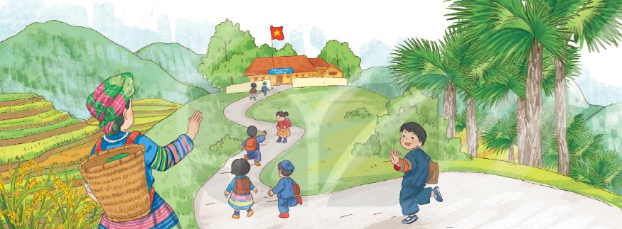
Tên bài học tiết trước là gì?
Tên bài học tiết trước là: Đi học
Back

Slide 6
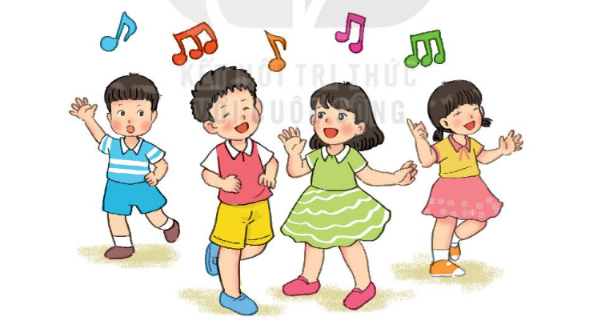
Em hãy hát một bài hát về thầy cô?
Back

Slide 7
Trường của bạn nhỏ trong bài “Đi học” có đặc điểm gì?
Trường của bạn nhỏ be bé, nằm lặng giữa rừng cây
Back

Slide 8
Em hãy đọc hai đoạn thơ đầu tiên trong bài “Đi học”
Đi học
Hôm qua em tới trường
Mẹ dắt tay từng bước
Hôm nay mẹ lên nương
Một mình em tới lớp.
Trường của em be bé
Nằm lặng giữa rừng cây
Cô giáo em tre trẻ
Dạy em hát rất hay.
Back

Slide 9
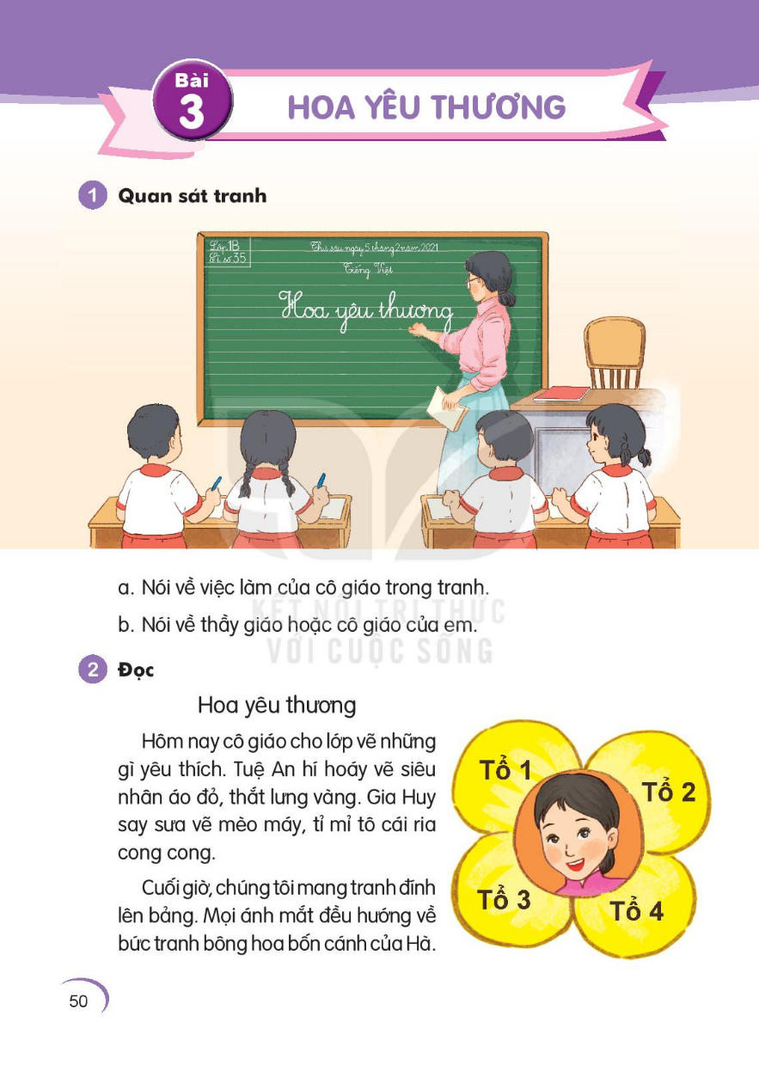

Slide 10
2
Đọc

Slide 11
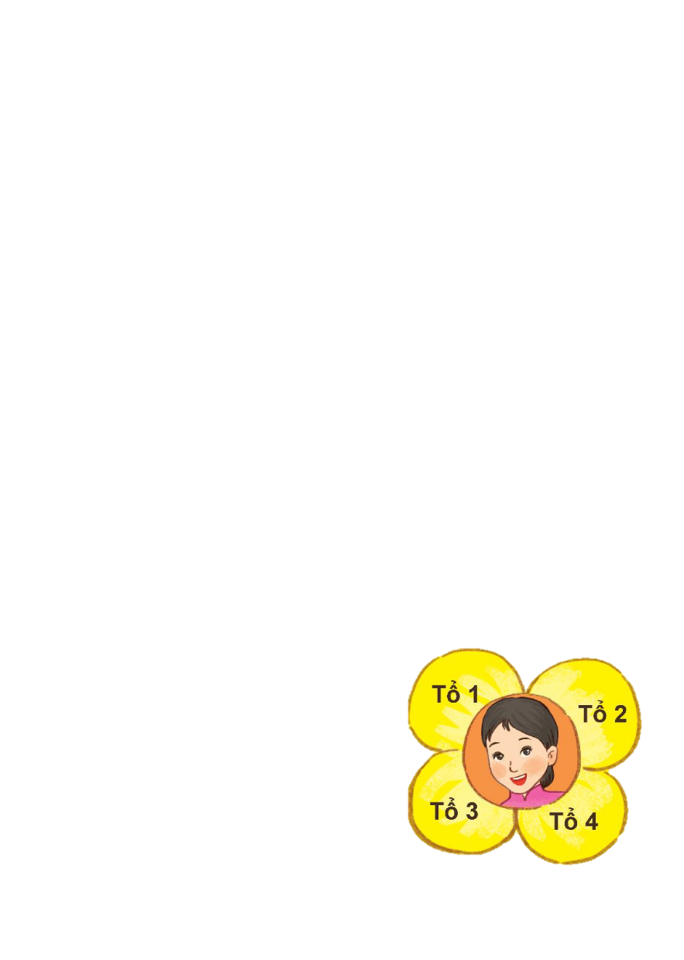
Hoa yêu thương
Hôm nay cô giáo cho lớp vẽ những gì yêu thích.
Tuệ An hí hoáy vẽ siêu nhân áo đỏ, thắt lưng vàng.
Gia Huy say sưa vẽ mèo máy, tỉ mỉ tô cái ria cong cong.
Cuối giờ, chúng tôi mang tranh đính lên bảng. Mọi ánh mắt đều hướng về bức tranh bông hoa bốn cánh của Hà.
Trên mỗi cánh hoa ghi tên một tổ trong lớp. Giữa nhụy hoa là cô giáo cười rất tươi. Bên dưới có dòng chữ nắn nót “Hoa yêu thương”. Ai cũng thấy có mình trong tranh. Chúng tôi treo bức tranh ở góc sáng tạo của lớp.
Vần: oay
Từ ngữ: hí hoáy, tỉ mỉ, nhụy hoa, nắn nót, sáng tạo
( Phạm Thủy )

Slide 12
Hoa yêu thương
Hôm nay cô giáo cho lớp vẽ những gì yêu thích. Tuệ An hí hoáy vẽ siêu nhân áo đỏ, thắt lưng vàng. Gia Huy say sưa vẽ mèo máy, tỉ mỉ tô cái ria cong cong.
Cuối giờ, chúng tôi mang tranh đính lên bảng. Mọi ánh mắt đều hướng về bức tranh bông hoa bốn cánh của Hà.
Trên mỗi cánh hoa ghi tên một tổ trong lớp. Giữa nhụy hoa là cô giáo cười rất tươi. Bên dưới có dòng chữ nắn nót “Hoa yêu thương”. Ai cũng thấy có mình trong tranh. Chúng tôi treo bức tranh ở góc sáng tạo của lớp.
1
2
3
5
4
6
7
8
9
10
( Phạm Thủy )

Slide 13
Hoa yêu thương
Hôm nay cô giáo cho lớp vẽ những gì yêu thích.
Tuệ An hí hoáy vẽ siêu nhân áo đỏ, thắt lưng vàng.
Gia Huy say sưa vẽ mèo máy, tỉ mỉ tô cái ria cong cong.
Cuối giờ, chúng tôi mang tranh đính lên bảng. Mọi ánh mắt đều hướng về bức tranh bông hoa bốn cánh của Hà. Trên mỗi cánh hoa ghi tên một tổ trong lớp. Giữa nhụy hoa là cô giáo cười rất tươi. Bên dưới có dòng chữ nắn nót “Hoa yêu thương”. Ai cũng thấy có mình trong tranh. Chúng tôi treo bức tranh ở góc sáng tạo của lớp.
1
2
( Phạm Thủy )

Slide 14
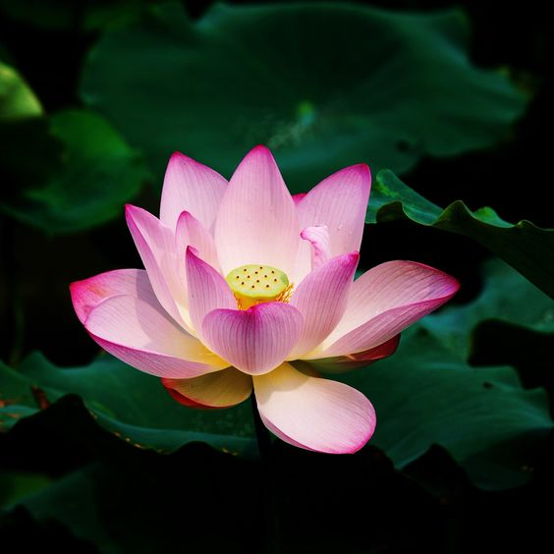
Nhụy hoa là bộ phận của hoa sau này sẽ phát triển thành quả và hạt

Slide 15
Hoa yêu thương
Hôm nay cô giáo cho lớp vẽ những gì yêu thích.
Tuệ An hí hoáy vẽ siêu nhân áo đỏ, thắt lưng vàng.
Gia Huy say sưa vẽ mèo máy, tỉ mỉ tô cái ria cong cong.
Cuối giờ, chúng tôi mang tranh đính lên bảng. Mọi ánh mắt đều hướng về bức tranh bông hoa bốn cánh của Hà. Trên mỗi cánh hoa ghi tên một tổ trong lớp. Giữa nhụy hoa là cô giáo cười rất tươi. Bên dưới có dòng chữ nắn nót “Hoa yêu thương”. Ai cũng thấy có mình trong tranh. Chúng tôi treo bức tranh ở góc sáng tạo của lớp.
Luyện đọc nhóm

Slide 16
Hoa yêu thương
Hôm nay cô giáo cho lớp vẽ những gì yêu thích.
Tuệ An hí hoáy vẽ siêu nhân áo đỏ, thắt lưng vàng.
Gia Huy say sưa vẽ mèo máy, tỉ mỉ tô cái ria cong cong.
Cuối giờ, chúng tôi mang tranh đính lên bảng. Mọi ánh mắt đều hướng về bức tranh bông hoa bốn cánh của Hà.
Trên mỗi cánh hoa ghi tên một tổ trong lớp. Giữa nhụy hoa là cô giáo cười rất tươi. Bên dưới có dòng chữ nắn nót “Hoa yêu thương”. Ai cũng thấy có mình trong tranh. Chúng tôi treo bức tranh ở góc sáng tạo của lớp.
( Phạm Thủy )

Slide 17
Tiết 2

Slide 18
3
Trả lời
câu hỏi

Slide 19
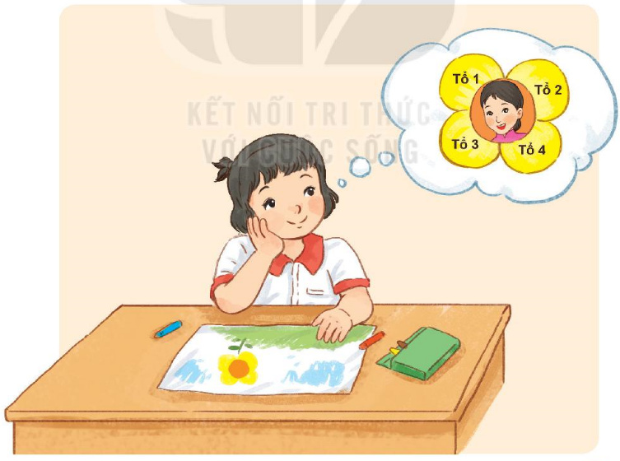
b. Bức tranh bông hoa bốn cánh được đặt tên là gì?
a. Lớp của bạn nhỏ có mấy tổ?
c. Theo em, có thể đặt tên nào khác cho bức tranh?

Slide 20
4
Viết vào vở

Slide 21
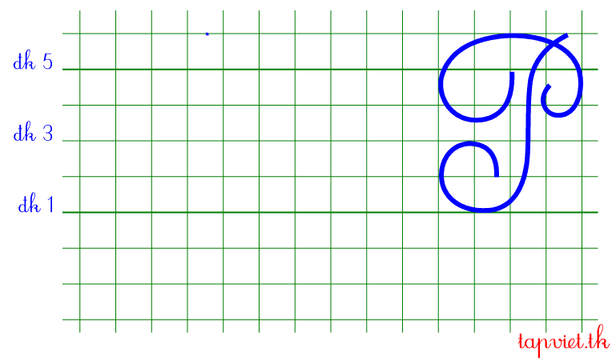
Tô chữ hoa P

Slide 22
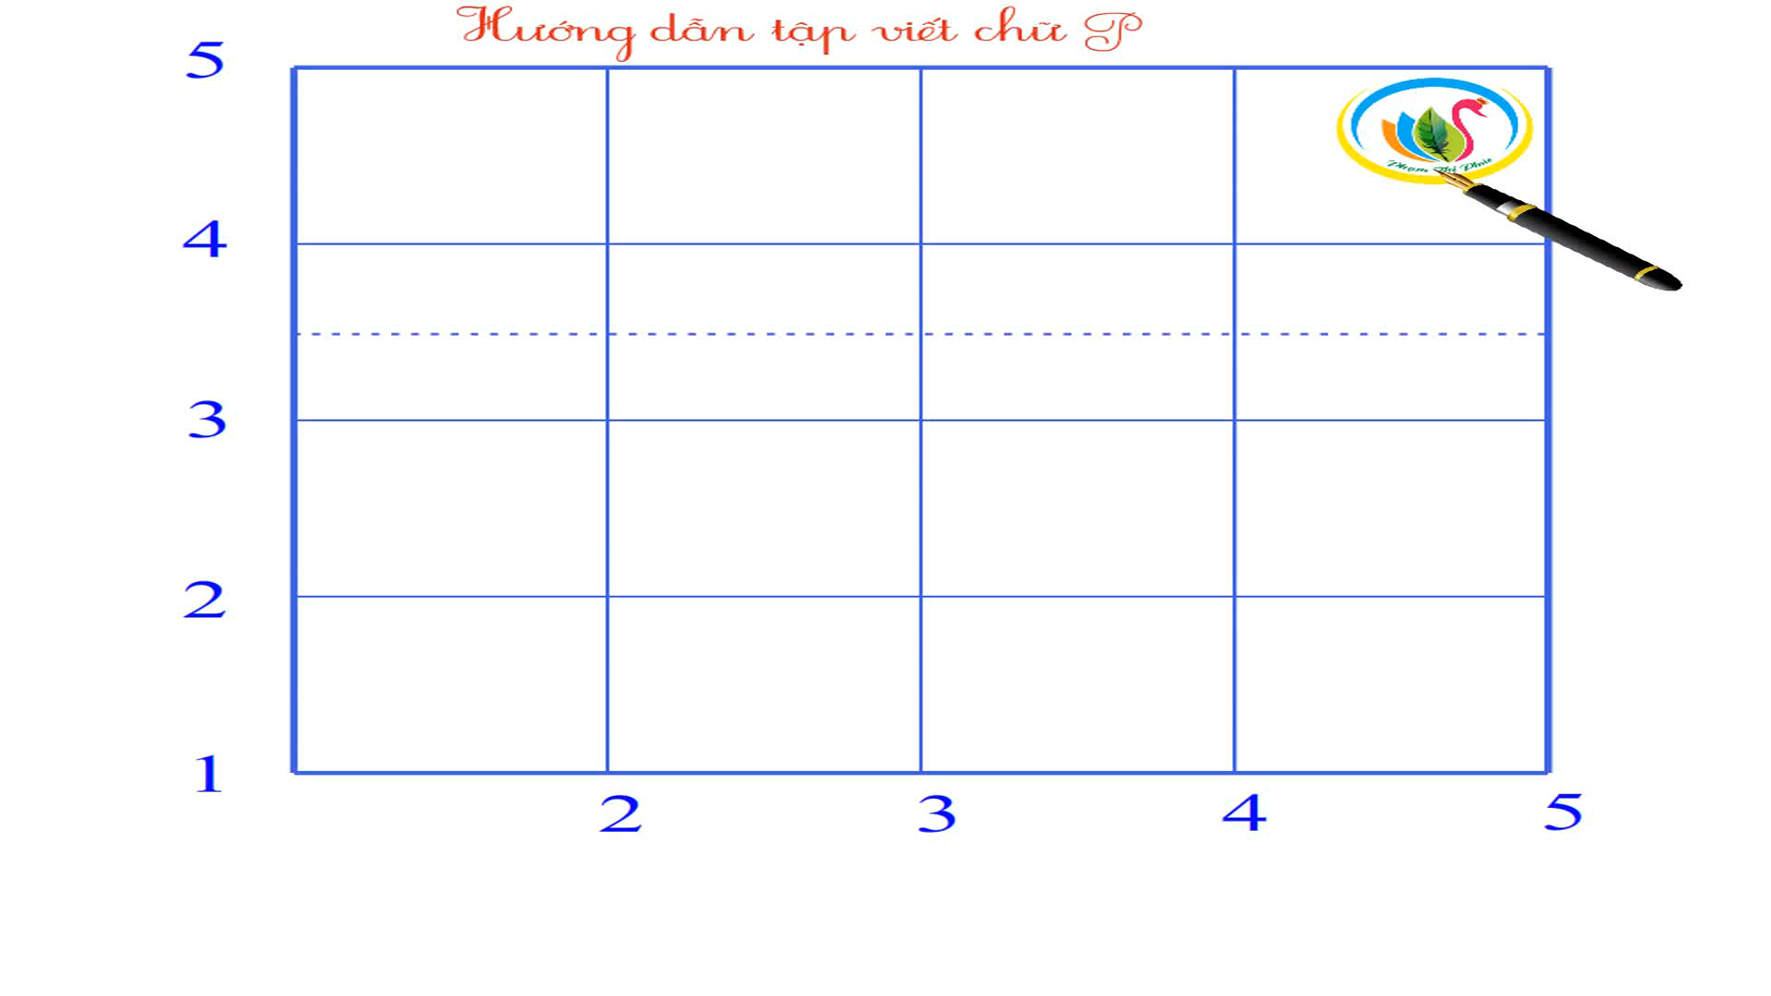

Slide 23
4. Viết câu trả lời cho câu hỏi c ở mục 3
hoa đoàn kết.
Bức tranh có thể đặt tên khác là........

Slide 24
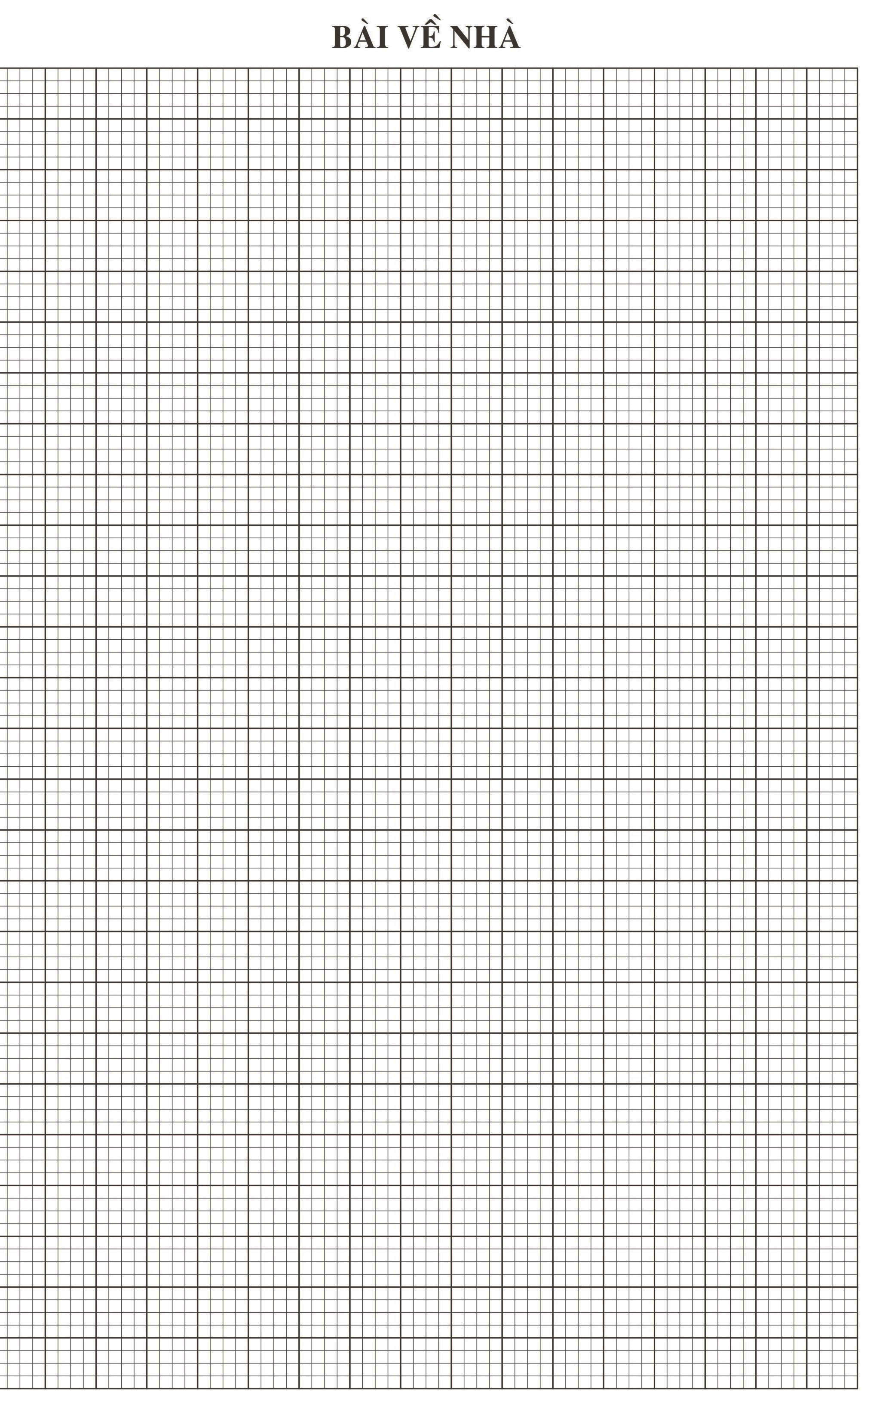
Bức tranh có thể đặt Ιên khác là hΞ đoàn kết.

Slide 25
Tiết 3

Slide 26
5
Chọn từ ngữ

Slide 27
Chọn từ ngữ để hoàn thiện câu và viết câu vào vở
tô vẽ
dòng chữ
hí hoáy
(…)
Phương ngắm nhìn nắn nót trên bảng
Phương ngắm nhìn dòng chữ nắn nĝ Λên bảng.

Slide 28
6
Luyện nói

Slide 29
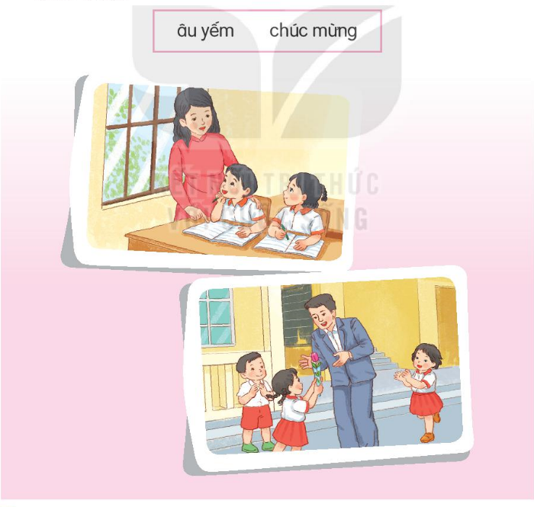
Quan sát tranh và dùng từ ngữ để nói theo tranh

Slide 30
Tiết 4

Slide 31
7
Nghe viết

Slide 32
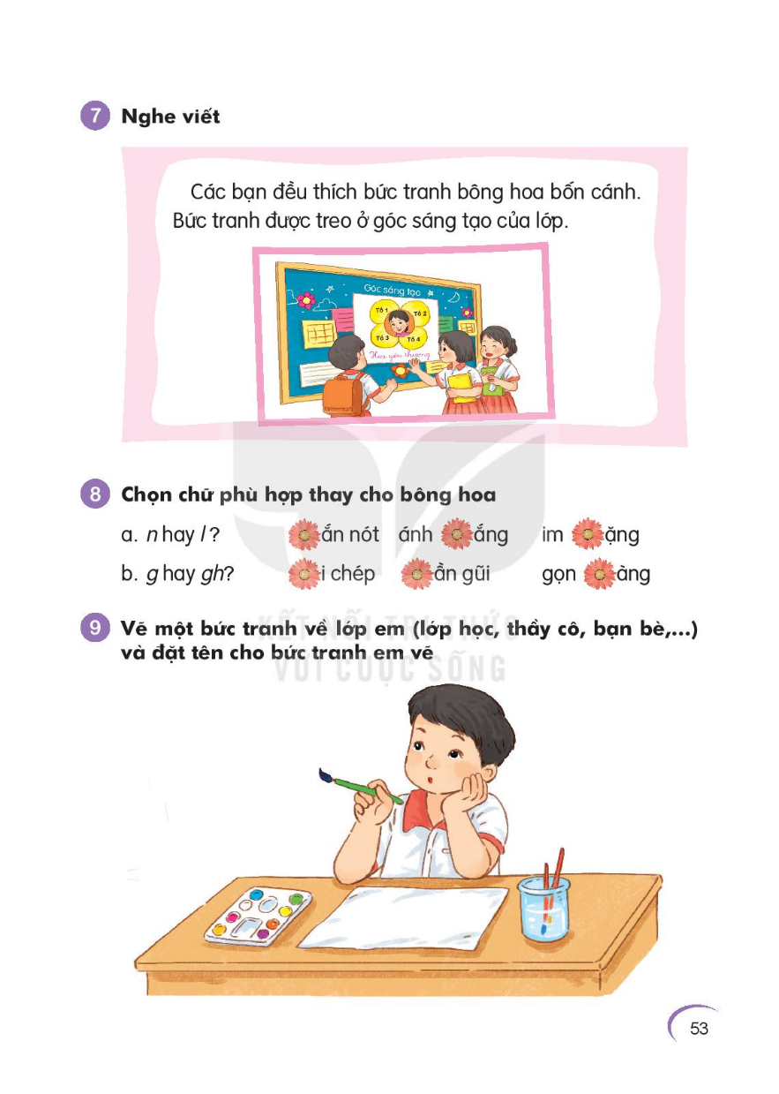
Nghe viết

Slide 33
Các bạn đều thích bức tranh bông hΞ bốn cánh. Bức tranh đưϑ Λeo ở gŉ sáng tạo của lġ.

Slide 34


Slide 35
8
Chọn từ ngữ

Slide 36
Chọn chữ phù hợp thay cho bông hoa
nắn nót
ánh nắng
im lặng
ghi chép
gần gũi
gọn gàng

Slide 37
9
Vẽ tranh

Slide 39
10
Củng cố

Slide 40
